Slide 1
Spinal Cord Injury
l

Slide 2
INDEX
1. SCI 정의
2. SCI 원인
3. SCI 분류
4. SCI 레벨별 기능
5. 평가
6. 작업치료중재

Slide 3
01
Contet One

Slide 4
01
Made in Yang

Slide 5
01
Made in Yang
Theunleashed power of the atom has changed
everything save our modes ofthinking, and we thus
drift toward unparalleled catastrophes.
Pay condolences when the lord's horse dies but not
when the lord dies.

Slide 6
01
Made in Yang
Theunleashed power of the atom has changed
everything save our modes ofthinking, and we thus
drift toward unparalleled catastrophes.
Pay condolences when the lord's horse dies but not
when the lord dies.

Slide 7
01
Made in Yang
Theunleashed power of the atom has changed
everything save our modes ofthinking, and we thus
drift toward unparalleled catastrophes.
Pay condolences when the lord's horse dies but not
when the lord dies.

Slide 8
01
Made in Yang
Theunleashed power of the atom has changed
everything save our modes ofthinking, and we thus
drift toward unparalleled catastrophes.
Pay condolences when the lord's horse dies but not
when the lord dies.

Slide 9
02
Contet Two

Slide 10
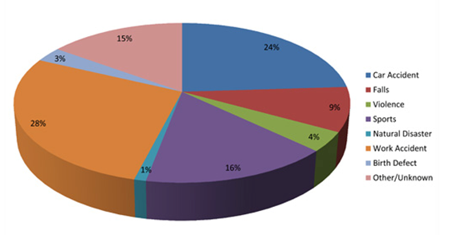
02
Made in Yang
SCI 원인
외상성
-교통사고, 추락, 사고 등
비외상성
-혈관기형, 색전증, 혈전증 등

Slide 11
02
Made in Yang
SCI 원인
외상성
-교통사고, 추락, 사고 등
비외상성
-혈관기형, 색전증, 혈전증 등

Slide 12
03
Contet Three

Slide 13
03
Made in Yang
SCI 분류
불완전손상
:운동기능이나 감각기능이 부분적으로
나타나는 경우
완전손상
:운동기능, 감각기능 모두 소실

Slide 14
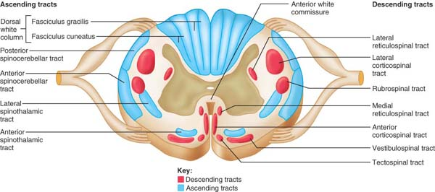
03
Made in Yang
SCI 분류

Slide 15
03
Made in Yang
SCI 분류
Brown-sequard syndrome
Anterior cord syndrome
Central cord syndrome
Posterior cord syndrome

Slide 16
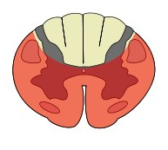
03
Made in Yang
SCI 분류
Anterior cord syndrome
손상부위 아래로 대칭적인 운동감각, 통각, 온각 상실.
위치감각과 진동감각 보존.

Slide 17
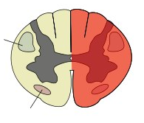
03
Made in Yang
SCI 분류
Brown-sequard syndrome
척수의 반쪽 절단.
동측 손상부위 이하 운동기능과 위치감각 소실.
밪대측의 통각과 온각이 상실.

Slide 18
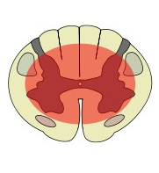
03
Made in Yang
SCI 분류
Central cord syndrome
다리보다는 팔이 더 심한 증상.
손상부위 이하에서 운동기능이 감각소실보다 크게 나타남.
방광, 직장, 성기능은 유지.

Slide 19
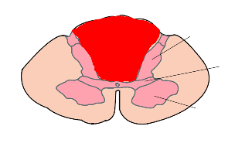
03
Made in Yang
SCI 분류
Posterior cord syndrome
손상부위 이하로 동측의 위치감각, 고유수용성 감각, 식별감각은 소실.
운동기능, 통각, 가벼운 촉각 보존.

Slide 20
04
Contet Four

Slide 21
04
Made in Yang
SCI level별 기능
Key muscles
Motor level | Key mescles
C1-C4 | Sensory level, diaphragm (감각지배 영역과 횡격막)
C5 | Biceps, brachialis, brachioradialis (위팔두갈래근, 위팔근, 위팔노근)
C6 | Flexor carpi radialis long/brevis (긴쪽/짧은쪽 노쪽폄근)
C7 | Triceps (위팔세갈래근)
C8 | Flexor digitorum profundus (깊은손가락굽힘근)

Slide 22
04
Made in Yang
SCI level별 기능
Key muscles
Motor level | Key Lmescles
T1 | Interossei (뼈사이근)
T2-L1 | Sensory level, intercostal (감각지배영역과 갈비사이근)
L2 | Ilipsoas (엉덩허리근)
L3 | Quadriceps (넙다리네갈래근)
L4 | Tibialis anterior (앞정강근)

Slide 23
04
Made in Yang
SCI level별 기능
Key muscles
Motor level | Key Lmescles
L5 | Extensor hallucis longus (긴엄지폄근)
S1 | Gastronemius, soleus (장딴지근, 가자미근)
S2-S5 | Sphincter (감각지배 영역과 항문조임근)

Slide 24
04
Made in Yang
SCI level별 기능
C1-C4
C4이상이 손상되면 횡격막이 기능하지 못함.
호흡보조기구 필요.
기관지 절개술 시행 시 의사소통 방법 필요.
이동을 위해 완전 사지마비는 턱과 목소리,
불완전 사지마비는 손으로 조작할 수 있는
전동의자차가 필요.
마우스스틱, 자동식사보조도구 사용

Slide 25
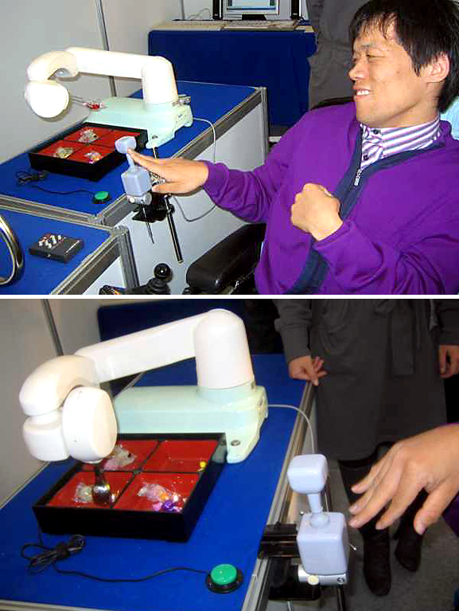
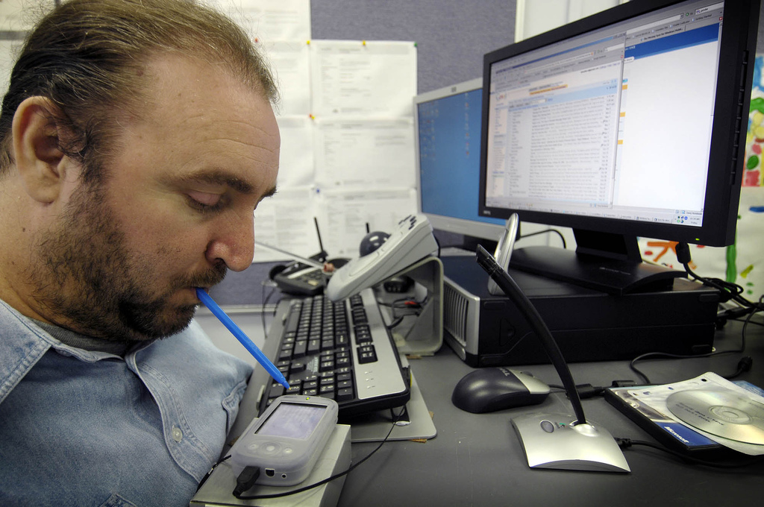
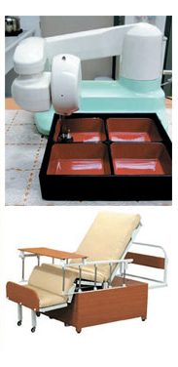
04
Made in Yang
SCI level별 기능

Slide 26
04
Made in Yang
SCI level별 기능
C5
팔꿉관절을 스스로 구부릴 수 있음.
팔보조기를 사용하면 신변처리 가능.
감각이 어깨까지 존재.
조이스틱 전동 휠체어 사용.

Slide 27
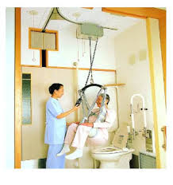
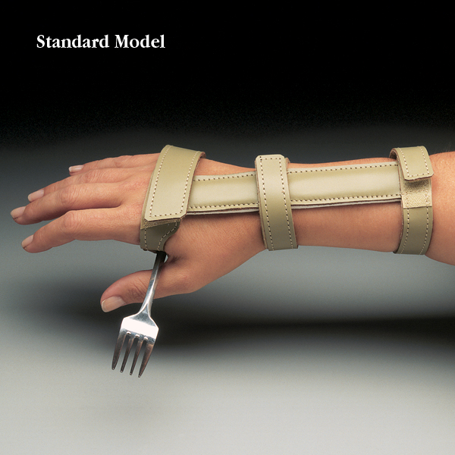
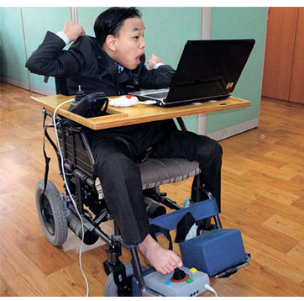
04
Made in Yang
SCI level별 기능

Slide 28
04
Made in Yang
SCI level별 기능
C7
팔꿈치를 펼 수 있어 이동이 가능함.
감각이 팔 외측과 엄지, 시지, 중지까지 존재.
욕조용손잡이, 대소변 도구 필요함.
수동휠체어로 독립적 이동가능.

Slide 29
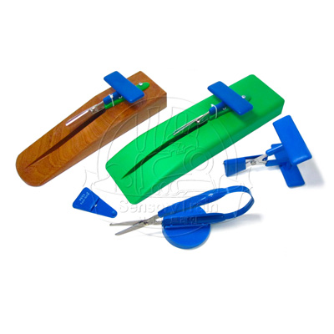
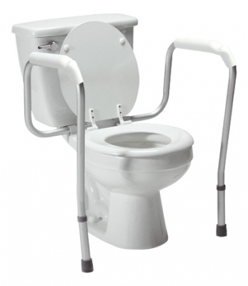
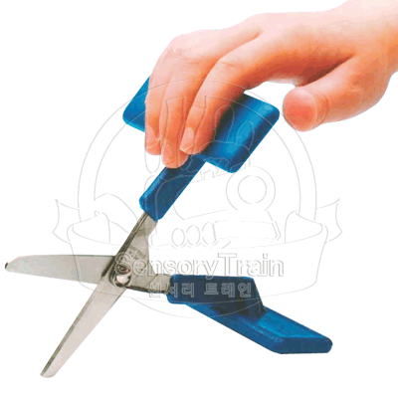
04
Made in Yang
SCI level별 기능

Slide 30
04
Made in Yang
SCI level별 기능
C8
손가락을 펴거나 손목을 구부릴 수 있음.
감각이 팔 내측까지 소실.
거의 대부분의 신변처리 독립적 가능.

Slide 31
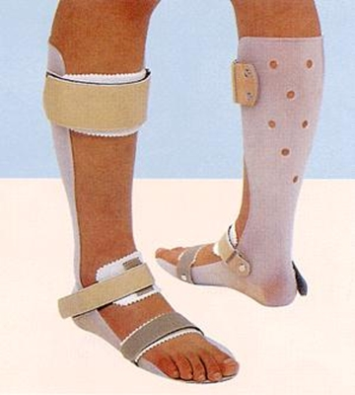
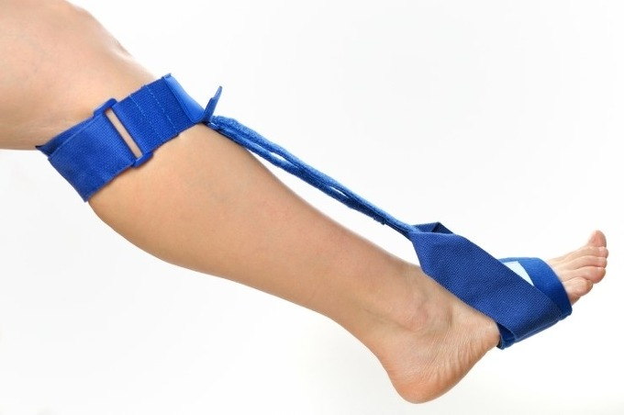
04
Made in Yang
SCI level별 기능

Slide 32
05
Contet Four

Slide 33
05
Made in Yang
SCI 평가
ASIA
SCIM
MBI
MMT
MAS
ROM

Slide 34
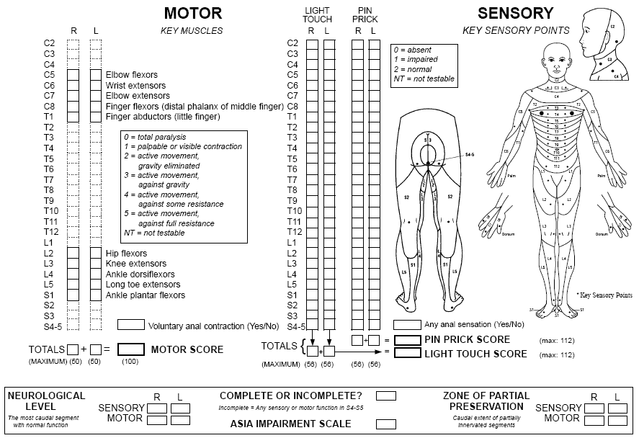
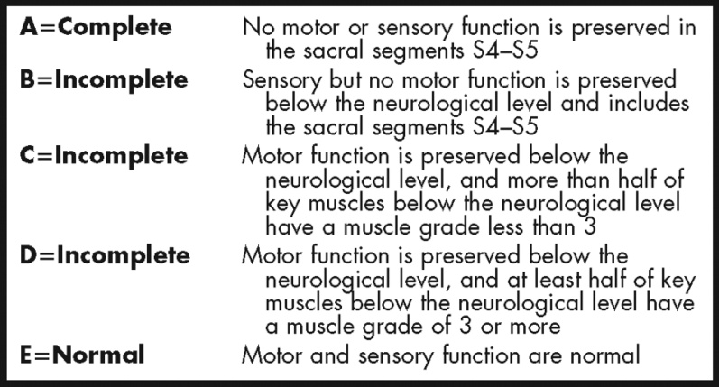
05
Made in Yang
SCI 평가
ASIA 장애척도

Slide 35
05
Made in Yang
SCI 평가
SCIM
척수손상 독립적 수행 평가 척도.
자조관리활동 영역- 20점
호흡과 괄약근 조절- 40점
이동성- 40점
사용자위주의 평가도구.

Slide 36
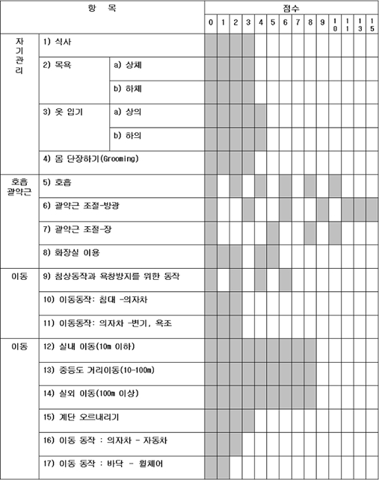
05
Made in Yang
SCI 평가
ASIA
SCIM
MBI
MMT
MAS
ROM

Slide 37
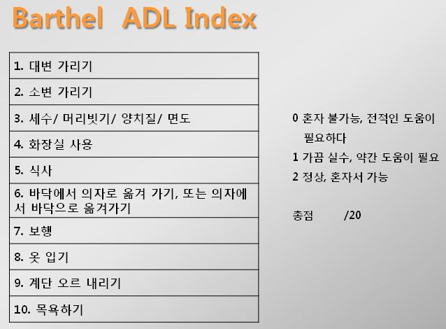
05
Made in Yang
SCI 평가
MBI
일상생활 수행능력, 기능적 가동성 초점.
10개항목의 독립적 활동 수행능력 평가.

Slide 38
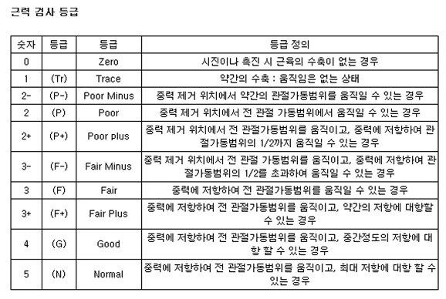
05
Made in Yang
SCI 평가
MMT
근수축 정도를 평가함.
5등급으로 판정.

Slide 39
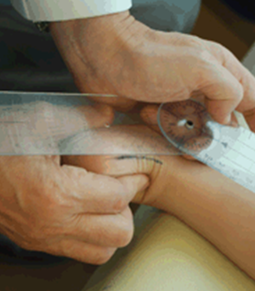
05
Made in Yang
SCI 평가
ROM
관절의 가동범위를 측정함.
Goniometer를 이용함.

Slide 40
06
Contet Four

Slide 41
06
Made in Yang
SCI 평가
이동하기

Slide 42
06
Made in Yang
SCI 평가
이동하기

Slide 43
06
Made in Yang
SCI 평가
이동하기

Slide 44
06
Made in Yang
SCI 평가

Slide 45
06
Made in Yang
SCI 평가

